Slide 1
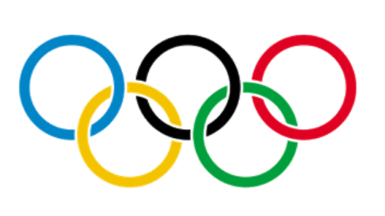
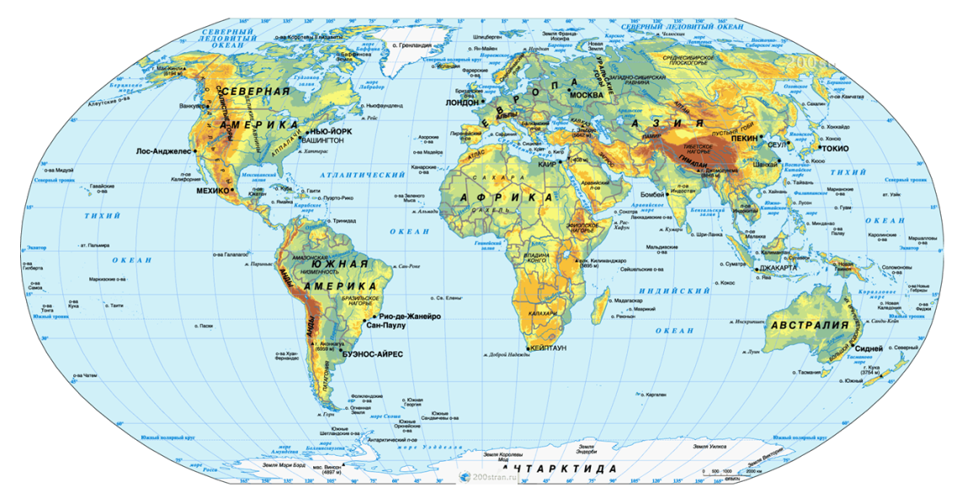
Официальный логотип (эмблема) Олимпийских Игр состоит из пяти сцепленных между собой кругов или колец. Считается, что пять колец – символ пяти континентов (Европы, Азии, Австралии, Африки и Америки). На флаге любого государства есть, по крайней мере, один цвет, из представленных на олимпийских кольцах.
Пять колец на флаге белом
Меж собой переплелись,
Будто все спортсмены мира
Крепко за руки взялись.

Slide 2
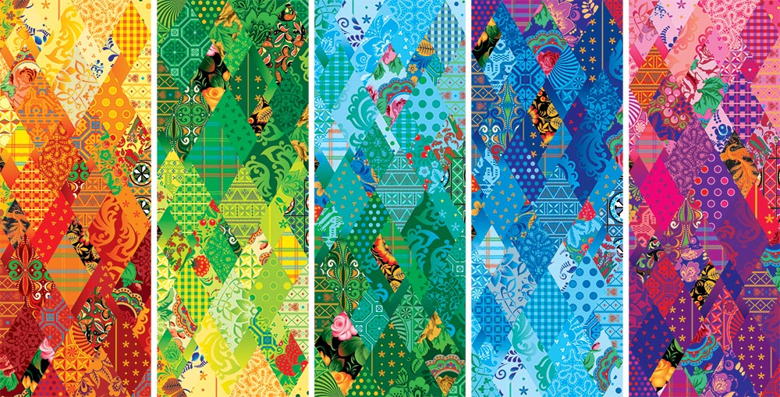
Олимпийское лоскутное одеяло — это красота русской природы каждого времени года, самобытность и яркость характеров разных национальностей, ремесла, песни, танцы, люди, эмоции, это сочетание 16 орнаментов самых известных национальных промыслов России, от гжели до хохломы.

Slide 3
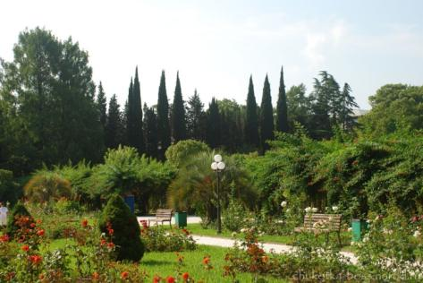
У Игр 2014 года в Сочи появился свой слоган. «Жаркие.Зимние.Твои.»
Слово "Жаркие." отражает накал спортивной борьбы и зрительских страстей и указывает на место проведения Игр - южный курортный город Сочи.
Слово "Зимние." говорит о времени проведения Игр, их типе, а также отражает традиционность восприятия России в глазах всего мира.
Последнее слово - "Твои." символизирует сопричастность и сокращение расстояний до порой очень далеких событий, говорит о том, что Игры - это масштабный комплексный проект, который, тем не менее, позволит каждому радоваться победам, испытывать гордость и сопереживать.

Slide 4
Впервые в истории Олимпийского движения талисманы выбирала вся страна!

